Slide 1
МАШИНСКИ МАТЕРИЈАЛИ

Slide 2
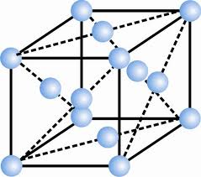
МАТЕРИЈАЛИ
Деле се на:
машинске,
полимерне,
композитне,
керамичке и
остале материјале
Метали имају кристалну структуру, добри су проводници топлоте и електричне струје, могу се пластично деформисати и непорозни су.

Slide 3
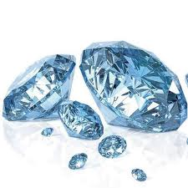
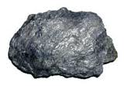
Легура је смеша два или више елемената од којих је један метал.
Челик је легура гвожђа (Fe) и угљеника (C), са садржајем до 2,14% C.
Графит је црн, мекан и проводи струју. Дијамант је провидан, тврд и не проводи струју.

Slide 4
ПРОИЗВОДЊА ЧЕЛИКА

Slide 5
ОСОБИНЕ ЧЕЛИКА
Челик је сиве боје, веома је добре чврстоће, тврдоће и еластичности, лако се обрађује резањем, заваривањем и деформисањем, добро проводи топлоту и подложан је корозији.

Slide 6
ПОДЕЛА ЧЕЛИКА
према начину производње (Сименс-Мартенов, конверторски, електрочелик),
према хемијском саставу на угљеничне (до 2%C)и легиране (Cr, Ni, Si, Co, Mn, W, Mo, V, Ti и др.)
према намени на конструкционе (до 0,6%C), алатне (0,55-1,5%C) и специјалне

Slide 7
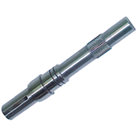
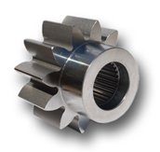
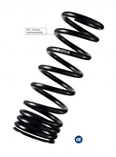
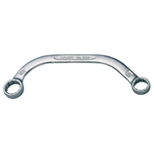
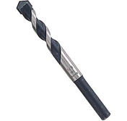
ПРИМЕНА ЧЕЛИКА
Ланац
Осовина
Зупчаник
Опруга
Кључ
Бургија

Slide 8
ОБОЈЕНИ МЕТАЛИ
-тешки: бакар, олово, цинк, калај
(Cu,Pb, Zn, Sn) и
-лаки: алуминијум, магнезијум, титанијум
(Al, Mg, Ti).

Slide 9
БАКАР
Бакар се добија из руде бакра - Халкопирит.
Бакар је црвенкасте боје, мале тврдоће, велике топлотне и електричне проводљивости.
На ваздуху не кородира, али услед дугог стајања пресвлачи се зеленом патином.

Slide 10
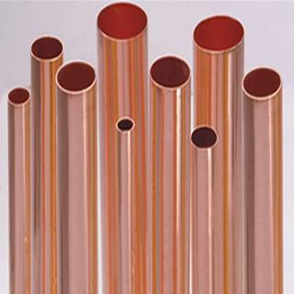
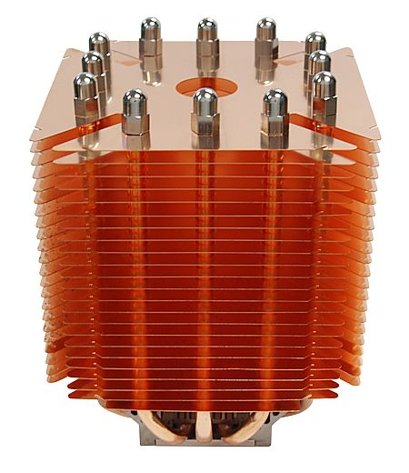
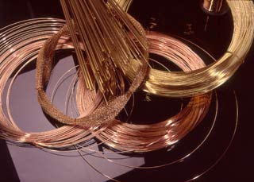
ПРИМЕНА БАКРА
Проводник
Цеви
Хладњак
Жица

Slide 11
МЕСИНГ
Месинг је легура бакра (Cu) и цинка (Zn)
30-40% .
Месинг има боју злата, велику густину, добар је проводник струје и топлоте, отпоран на корозију, средње тврдоће и чврстоће, погодан je за обраду резањем, ливењем и лемљењем.

Slide 12
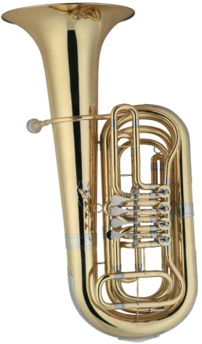
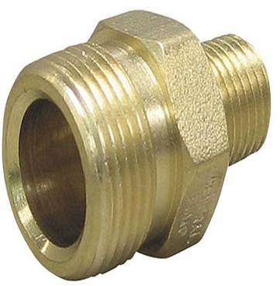
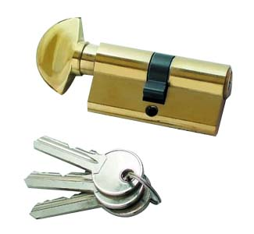
ПРИМЕНА МЕСИНГА
Квака
Труба
Украс
Фитинг
Уложак браве

Slide 13
БРОНЗА
Бронза је легура бакра (Cu> 60%) и неког легирајућег елемента, калаја (Sn), олова (Pb), фосфора (P), алуминијума (Al) итд.
Oсобинe ових легура су: велика тврдоћа, отпорност на хабање, добра електрична проводност.

Slide 14
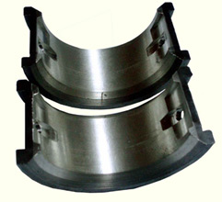
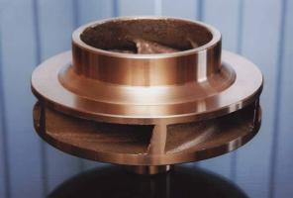
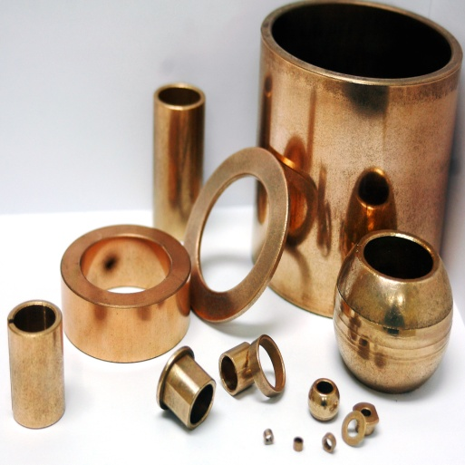
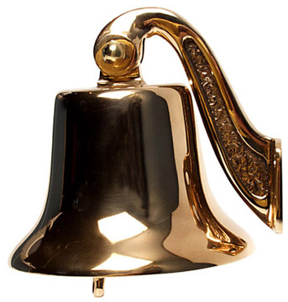
ПРИМЕНА БРОНЗЕ
Клизни лежај мотора
Радно коло пумпе
Клизна лежишта
Звоно

Slide 15
АЛУМИНИЈУМ
Алуминијум се добија из руде боксита.
Алуминијум је сребрнасте боје, мале густине, добар је електрични и топлотни проводник, отпоран на корозију, мале тврдоће, чврстоће и еластичности.
Лако се извлачи, пресује и ваља.

Slide 16
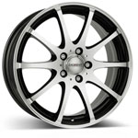
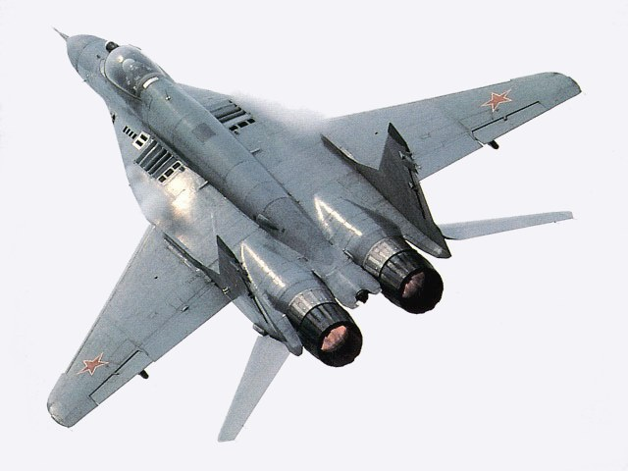
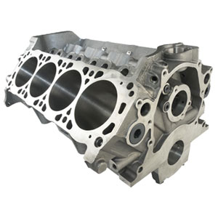
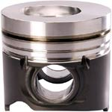
ПРИМЕНА АЛУМИНИЈУМА
Алуминијумска фелна
Блок мотора (Al-Mg)
Миг 29 (Al-Sc)
Клип мотора (Al-Si)

Slide 17
ПОЛИМЕРНИ МАТЕРИЈАЛИ
Полимер је супстанца састављена од дугачких ланаца повезаних молекула – макромолекула.
Деле се на: вештачке (пластика, еластомери, лепак, папир), природне (дрво, гума) и анималне (кости, кожа).

Slide 18
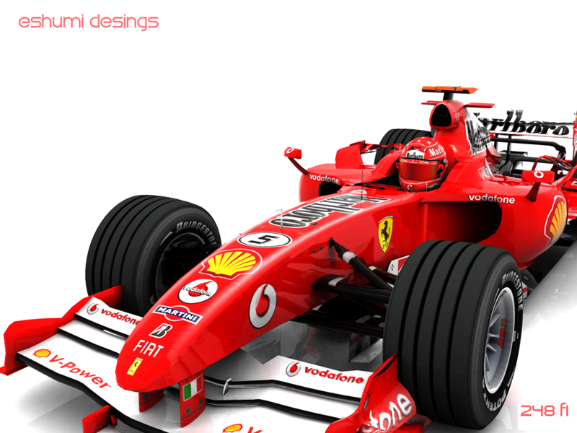
КОМПОЗИТНИ МАТЕРИЈАЛИ
Композитни материјал је комбинација више различитих материјала.
Састоје се од влакна и матрице.
Влакно је носиви елемент, а матрица везивни.
Влакна су најчешће угљенична, стаклена, метална, а матрице полимер, метал, керамика.

Slide 19
КЕРАМИЧКИ МАТЕРИЈАЛИ
Керамички материјали су тврди и крти, па имају малу жилавост и пластичност.
Добри су топлотни и електрични изолатори, добре су хемијске стабилности и високе температуре топљења.

Slide 20
ПОГОНСКИ МАТЕРИЈАЛИ
Гориво је материја која у присуству кисеоника и варнице, може да се запали и да гори, ослобађајући велику количину енергије.
течна (нафта), гасовита (земни гас) и чврста (угаљ, дрво)
Мазива су средства која служе за смањење трења и хабања између површина које се додирују.
уља и масти

